Slide 1
Использование ИИ для пресечения недобросовестных практик или движение рынка к объединению наработок по комплаенсу для переиспользования
ИРИНА ГРЕКОВА,
УПРАВЛЯЮЩИЙ ДИРЕКТОР
ПО КОМПЛАЕНСУ И ЭТИКЕ БИЗНЕСА

Slide 2
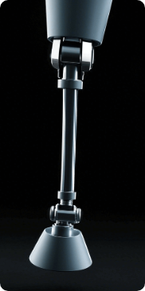
Вызовы
Растущие затраты на соблюдение норм
1
Переход к автоматизированным решениям RegTech на основе ИИ для повышения масштабируемости
Цифровая трансформация бизнеса
2
Ускорение цифровизации в финансовых услугах требует от комплаенс функций поддержания темпа развития бизнеса
Важность качественных данных
3
Важнейшим параметром стали качественные данные, их полнота и интегрированность

Slide 3
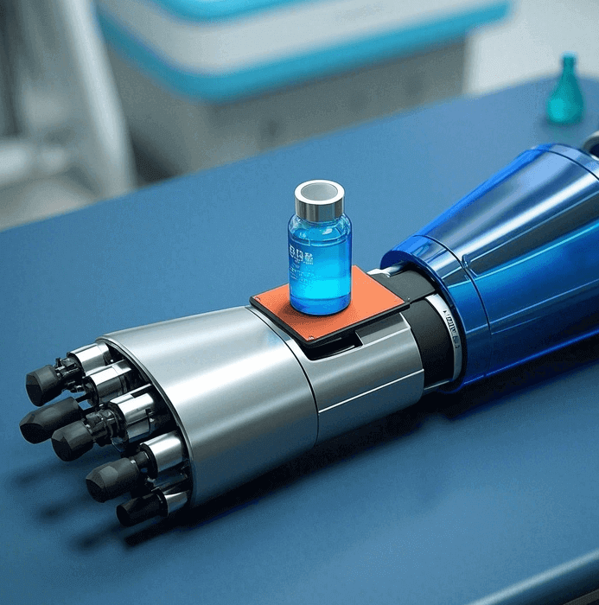
Тенденции
1
Предиктивный анализ взамен постмониторинга
RegTech-продукты на основе ИИ будут переходить к предиктивному анализу, что позволит компаниям лучше предвидеть и предотвращать нарушения норм
4
ИИ-помощники
2
Непрерывный мониторинг
Самостоятельная автоматизация рутинных операций с помощью ИИ-ассистентов
RegTech-решения будут развиваться, чтобы обеспечивать мониторинг соблюдения норм в режиме 24/7
5
Использование LLM-моделей
3
Платформенные решения
Применение LLM моделей для улучшения регуляторной отчетности, обработки типовых запросов и документов
Использования широкого спектра данных и кросс-функционального анализа.
Переиспользование экспертизы

Slide 4

Использование ИИ в комплаенс функции
1
Предсказание нарушений норм
Применение предиктивного анализа для выявления риска дестабилизации на рынке акций
2
Выявление недобросовестных практик
Выявления неочевидных взаимосвязей, снижение «белого шума»
3
GPT-чаты
Ответы на часто задаваемые вопросы, поиск информации по внутренним документам, анализ политик на предмет актуальности и соответствия действующему регулированию

Slide 5
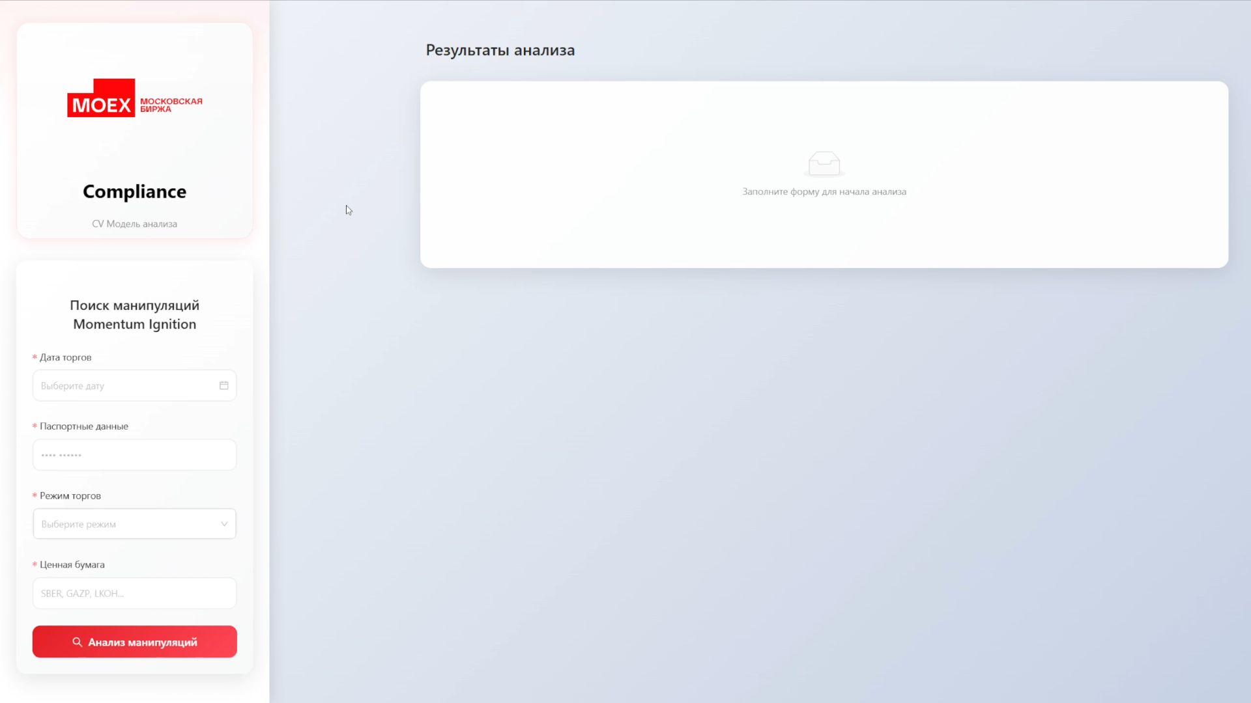
Компьютерное зрение для выявления манипулирования

Slide 6
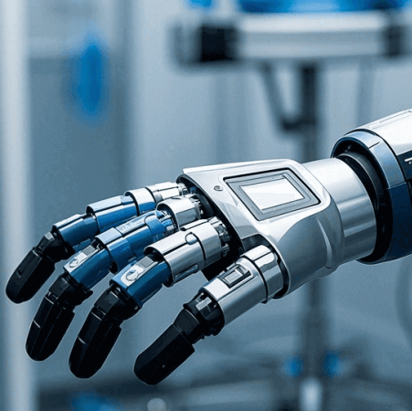
Спасибо за внимание!

